Slide 1
Vui học phương châm
Xem những tình huống sau và đoán xem nó liên quan đến phương châm hội thoại nào nhé!
Notes:
Giáo án của Hạnh Nguyễn: https://www.facebook.com/HankNguyenn

Slide 2
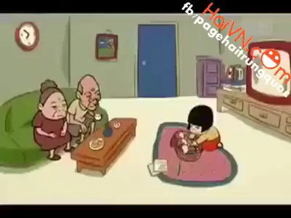
Notes:
Giáo án của Hạnh Nguyễn: https://www.facebook.com/HankNguyenn

Slide 3

Phương châm cách thức
Notes:
Giáo án của Hạnh Nguyễn: https://www.facebook.com/HankNguyenn

Slide 4
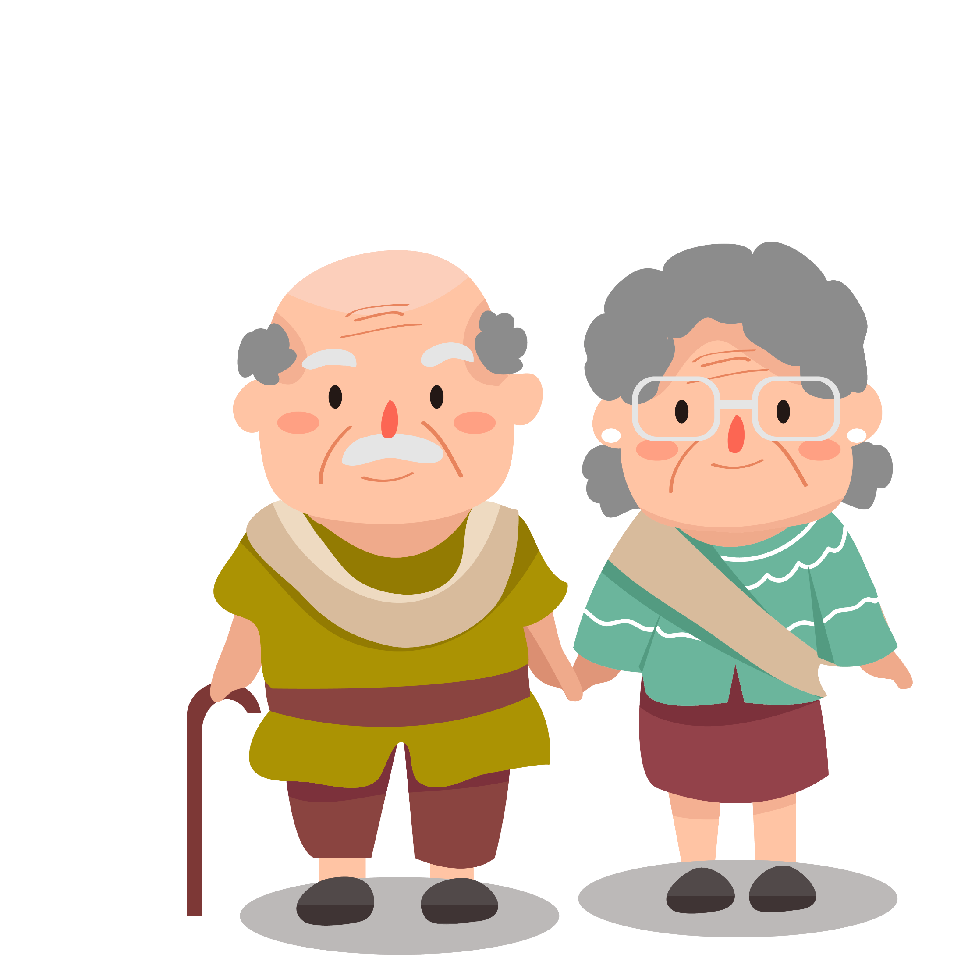
Bà: Đứng lùi vào!
Ông: Làm gì có hào nào.
Bà: Đồ điếc!
Ông: Tôi có tiếc đâu.
Notes:
Giáo án của Hạnh Nguyễn: https://www.facebook.com/HankNguyenn

Slide 5
Phương châm quan hệ
Notes:
Giáo án của Hạnh Nguyễn: https://www.facebook.com/HankNguyenn

Slide 6
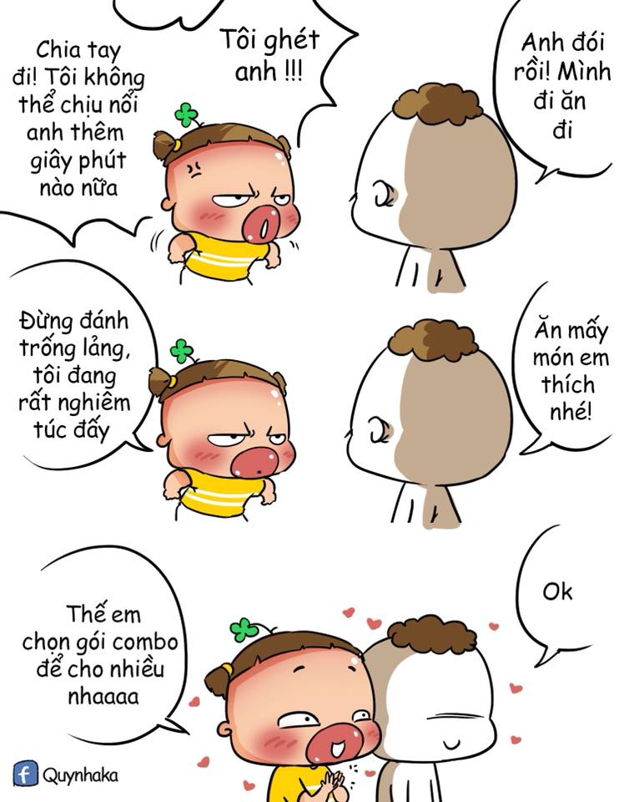
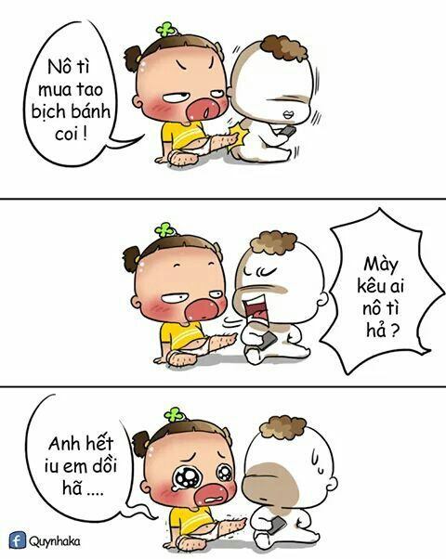
Notes:
Giáo án của Hạnh Nguyễn: https://www.facebook.com/HankNguyenn

Slide 7
Phương châm lịch sự
Notes:
Giáo án của Hạnh Nguyễn: https://www.facebook.com/HankNguyenn

Slide 8

Các phương châm hội thoại (Tiếp)
Notes:
Giáo án của Hạnh Nguyễn: https://www.facebook.com/HankNguyenn

Slide 9
I. Quan hệ giữa PCHT với tình huống giao tiếp
Notes:
Giáo án của Hạnh Nguyễn: https://www.facebook.com/HankNguyenn

Slide 10
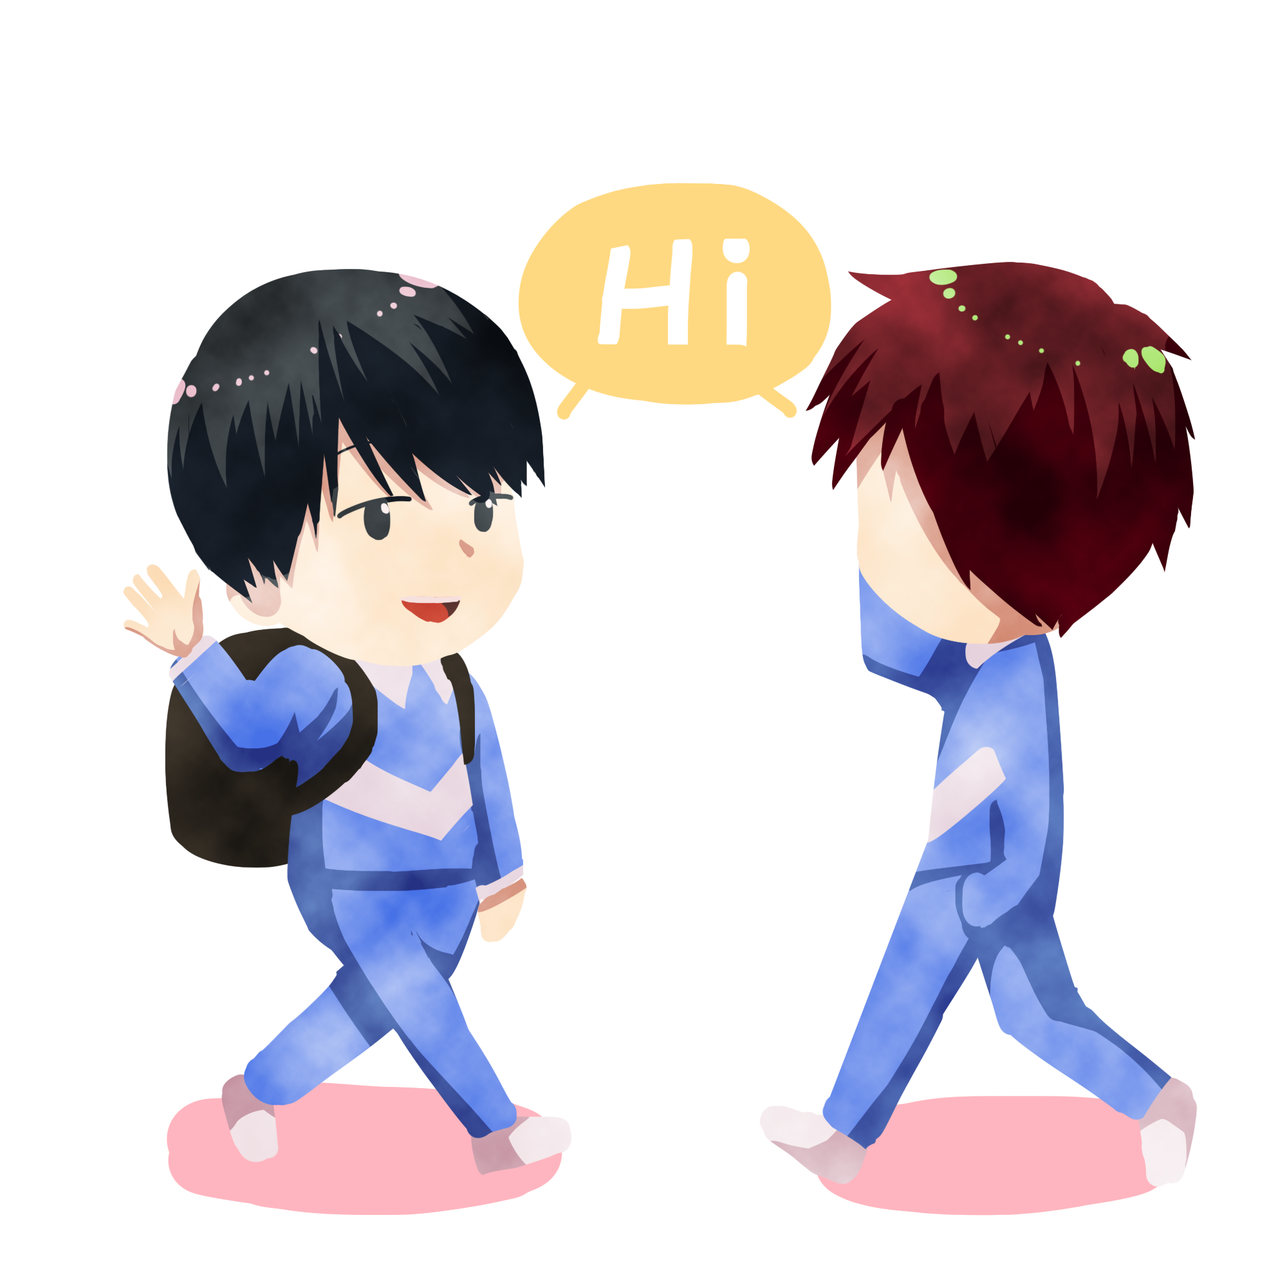
Đọc truyện cười “Chào hỏi” và cho biết
Chàng rể trong câu chuyện đã vi phạm phương châm nào? Vì sao?
Rút ra bài học giao tiếp cho bản thân
Notes:
Giáo án của Hạnh Nguyễn: https://www.facebook.com/HankNguyenn

Slide 11
Chào hỏi
Anh chàng nọ ở nhà vợ tại một vùng quê, được người nhà dặn là phải luôn luôn chào hỏi mọi người xung quanh.
Một hôm, anh ta ra đường và thấy một người đang đốn cành trên một cây cao, liên ra dấu gọi.
Người kia dừng việc, lật đật chạy xuống, hỏi:
- Có chuyện gì thế?
- Có gì đâu! Bác làm việc vất vả lắm phải
không?
Notes:
Giáo án của Hạnh Nguyễn: https://www.facebook.com/HankNguyenn

Slide 12
Truyện cười “Chào hỏi” liên quan đến phương châm lịch sự
Anh chàng đã không quan tâm đến tình huống giao tiếp cụ thể: Câu hỏi thăm của anh hoàn toàn lịch sự nhưng lại bị coi là thiếu lịch sự, tế nhị khi làm phiền tới người khác
Chào hỏi
Cần chú ý tới tình huống giao tiếp cho phù hợp
Notes:
Giáo án của Hạnh Nguyễn: https://www.facebook.com/HankNguyenn

Slide 13
Nói với ai?
Nói khi nào?
Việc vận dụng các PCHT cần phù hợp với đặc điểm của Tình huống giao tiếp
Nói ở đâu?
Nói để làm gì?
Notes:
Giáo án của Hạnh Nguyễn: https://www.facebook.com/HankNguyenn

Slide 14
II. Những trường hợp không tuân thủ PCHT
Notes:
Giáo án của Hạnh Nguyễn: https://www.facebook.com/HankNguyenn

Slide 15
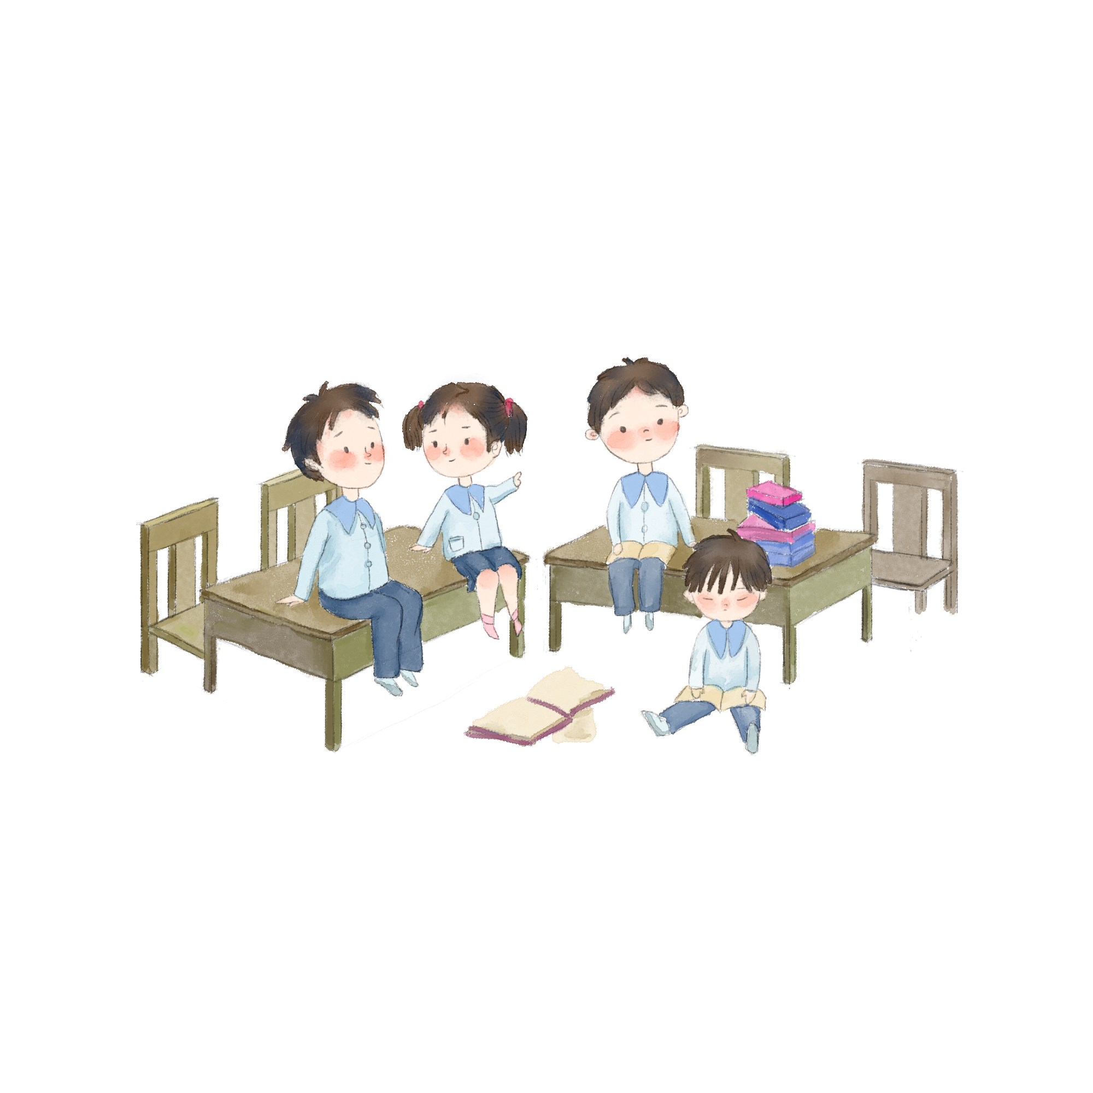
Em hãy cho biết các tình huống sau vi phạm phương châm hội thoại nào? Trong
trường hợp đó, người vi phạm cố
tình hay vô tình mắc phải
Notes:
Giáo án của Hạnh Nguyễn: https://www.facebook.com/HankNguyenn

Slide 16
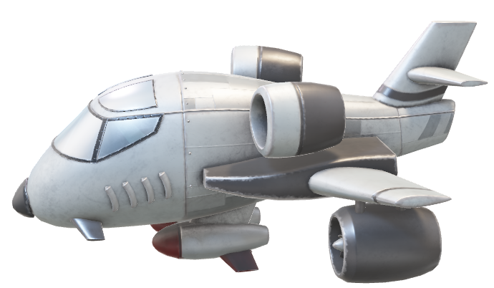
- Hạnh: Cậu có biết chiếc máy bay đầu tiên được chế tạo vào năm nào không ?
- Phượng: Đâu vào khoảng thế kỉ XX.
Notes:
Giáo án của Hạnh Nguyễn: https://www.facebook.com/HankNguyenn

Slide 17

Khi bác sĩ thông báo sai tình hình cho bệnh nhân nặng để tạo niềm tin, nghị lực cho bệnh nhân
Notes:
Giáo án của Hạnh Nguyễn: https://www.facebook.com/HankNguyenn

Slide 18
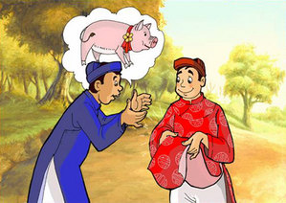
Notes:
Giáo án của Hạnh Nguyễn: https://www.facebook.com/HankNguyenn

Slide 19
CÁC TRƯỜNG HỢP KHÔNG TUÂN THỦ PHƯƠNG CHÂM HỘI THOẠI
Người nói vô ý, vụng về, thiếu văn hóa giao tiếp.
Người nói phải ưu tiên cho một phương châm hội thoại hoặc một yêu cầu khác quan trọng hơn
Người nói muốn gây một sự chú ý, để người nghe hiểu câu nói theo một hàm ý nào đó.
Notes:
Giáo án của Hạnh Nguyễn: https://www.facebook.com/HankNguyenn

Slide 20
III. Luyện tập
Notes:
Giáo án của Hạnh Nguyễn: https://www.facebook.com/HankNguyenn

Slide 21

Nhóm 1 + 3: Bài 1 (sgk - tr38)
Nhóm 2+ 4: Bài 2 (sgk - tr38)
Xây dựng lại tình huống trong bài + Diễn
NHIỆM VỤ
Cùng hỏi – đáp với các bạn trong lớp về câu hỏi sgk
Notes:
Giáo án của Hạnh Nguyễn: https://www.facebook.com/HankNguyenn

Slide 22
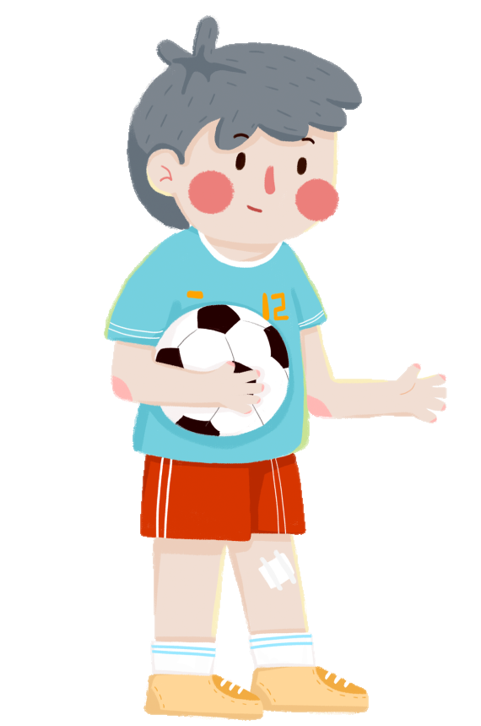
Bài 1
Người bố không chú ý tới phương châm cách thức:
+ Đứa con 5 tuổi không thể nhận biết được tuyển tập truyện ngắn của Nam Cao”
+ Với đối tượng này, câu nói đó mơ hồ
→ Câu trả lời của người bố không đảm bảo mối quan hệ phương châm hội thoại và tình huống giao tiếp
Notes:
Giáo án của Hạnh Nguyễn: https://www.facebook.com/HankNguyenn

Slide 23
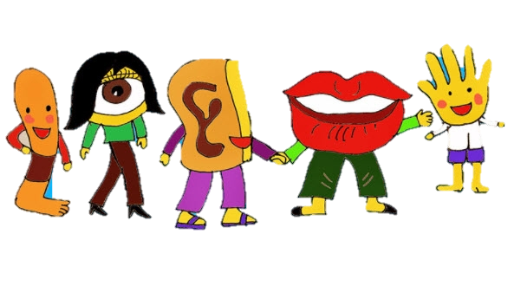
Bài 2
Lời nói của Chân, Tay với lão Miệng không tuân thủ phương châm lịch sự.
Việc không tuân thủ như vậy không có lý do chính đáng, không có căn cứ.
Notes:
Giáo án của Hạnh Nguyễn: https://www.facebook.com/HankNguyenn

Slide 24
Hướng dẫn tự học
Vẽ SĐTD tổng kết các PCHT
(1)
Sáng tác 1 truyện cười, trong đó yếu tố gây cười được tạo ra = cách vi phạm PCHT
(2)
(3)
Soạn bài “Xưng hô trong hội thoại”
Notes:
Giáo án của Hạnh Nguyễn: https://www.facebook.com/HankNguyenn

Slide 25

Notes:
Giáo án của Hạnh Nguyễn: https://www.facebook.com/HankNguyenn

